Slide 1
Aprendizaje de modelos de interacción humano-robot con el robot nao
Estudiante: Celtia Meizoso Lamas
Dirección: Francisco Javier Bellas Bouza
Berta María Guijarro Berdiñas

Slide 2
INTRODUCCIÓN
Esperanza de vida más alta => Población más anciana.
Campo del proyecto: Robótica de asistencia social (Socially Assistive Robots, SAR).
Objetivo de SAR:
Mantener el mayor grado de autonomía de las personas mayores durante el mayor tiempo posible.
Ofrecer terapia física y asistencia en la vida diaria de la persona.
Animar y apoyar emocionalmente a la persona interactuando con un robot de aspecto amigable.
Surge la idea de SARDAM
(Socially Assistive Robot for Daily Activity Monitoring)
Notes:
Buenos días. Pues primero comentar que la idea de este proyecto surgió por iniciativa propia. Además de mi interés en los campos de la robótica y del aprendizaje automático, otro de los factores que me motivaron fue el hecho de tener familia trabajando en el sector del cuidado de personas mayores, donde hay una preocupación por la creciente presencia de población anciana, debido a una esperanza de vida más alta, que conlleva a la ausencia de profesionales para atenderla.
Este proyecto se enmarca en la robótica de asistencia social (SAR), cuyo objetivo principal es que sus usuarios puedan mantener el mayor grado de autonomía durante el mayor tiempo posible, para así evitar ingresarlos en centros especializados. Para ello ofrecen terapia física y asistencia en la vida diaria, además de tratar de animar y apoyar emocionalmente al individuo, interactuando con robots de aspecto amigable amigable, con características como las de los animales o como las de los humanos.
A partir de esto surgió la idea de desarrollar un sistema SAR para la monitorización de personas mayores denominado como SARDAM.

Slide 3

OBJETIVO
Objetivo global: Crear un sistema de monitorización de la rutina diaria de una persona mayor utilizando un robot humanoide.
Se apoyará de un módulo de detección del estado de ánimo que adaptará las actividades a sugerir dependiendo del estado del sujeto.
Notes:
El objetivo global de este trabajo era desarrollar un sistema de monitorización de la rutina diaria de una persona de edad avanzada utilizando el robot humanoide NAO. En dicha monitorización se apoyará de un módulo de detección del estado de ánimo, el cuál adaptará las actividades a sugerir dependiendo del estado emocional del usuario.

Slide 4
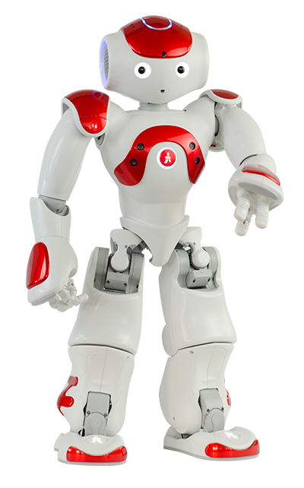
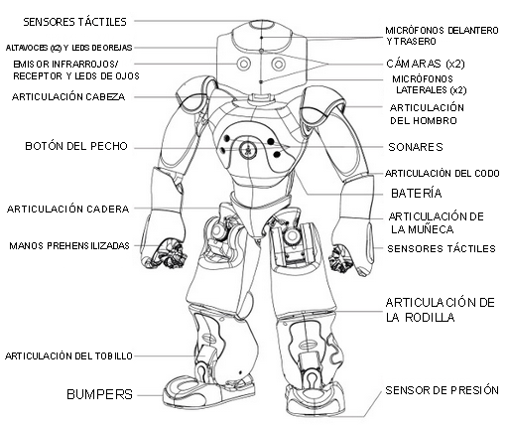
TECNOLOGÍA UTILIZADA
Robot NAO V5 Evolution.
NAOqi OS y NAOqi API.
FaceNet.
YOLO.
FaceEmotion_ID.
Google SpeechRecognition.
Notes:
Respecto a la principal tecnología utilizada en este proyecto, en primer lugar el robot utilizado fue el NAO V5 Evolution (<< señalar imagen de arriba >>). Como se puede ver en la imagen inferior, los sensores que se utilizaron fueron las dos cámaras, los micrófonos, los altavoces y los sensores táctiles de la cabeza y de las manos. Esta sensórica es la típica en la interacción humano-robot. Entre las diversas maneras para la programación del robot se eligió Python para este proyecto, debido a que era el que mejor se adaptaba y el que más funcionalidades ofrecía respecto a los demás. El robot también incluye una API llamada NAOqi con los módulos que implementan las distintas funcionalidades del robot.
Respecto a las librerías de reconocimiento, se encuentran FaceNet, que se utilizó para el reconocimiento de personas; YOLO v3 para la detección de objetos, FaceEmotion_ID para la detección de emociones por imágenes del rostro de una persona , y para el reconocimiento del habla se usó la librería de python SpeechRecognition, utilizando Google Web Speech API.
Esta tecnología se encuentra más detallada en la memoria.

Slide 5
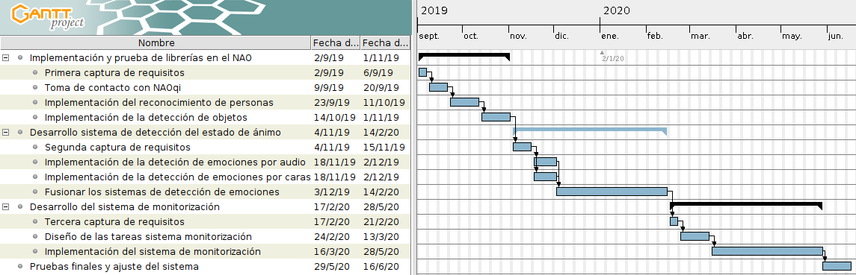
METODOLOGÍA
La metodología utilizada es el Proceso Unificado de Desarrollo Software.
Planificación del proyecto:
Notes:
Antes de explicar el desarrollo del proyecto, voy a comentar la metodología utilizada, que es el Proceso Unificado de Desarrollo Software. En esta imagen se puede ver, se divide en cuatro iteraciones. La primera es donde se implementan y prueban los módulos de la API NAOqi. En la segunda se desarrolla el sistema híbrido de detección del estado de ánimo. En la tercera iteración se desarrolló el sistema de monitorización. Y en la última se realizaron las pruebas finales y se ajustó el sistema.
Como se puede observar hay tres tomas de requisitos que resultaron …. (siguiente diapositiva)

Slide 6
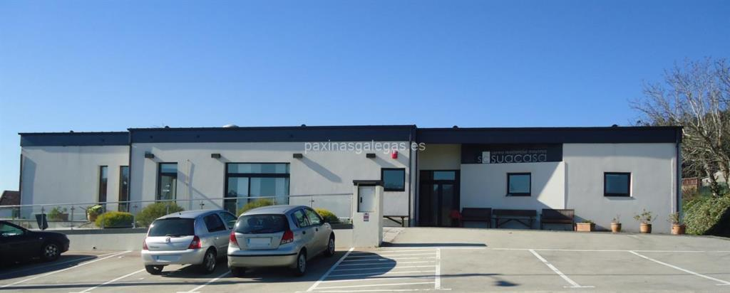
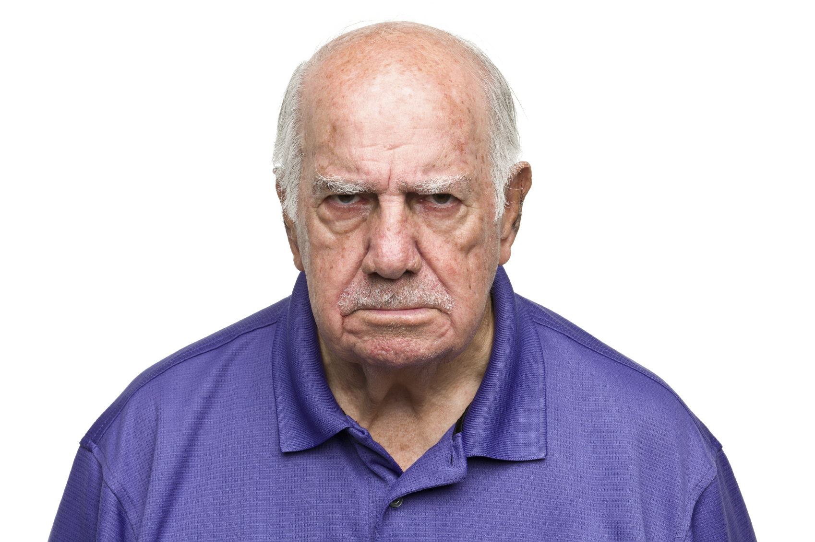
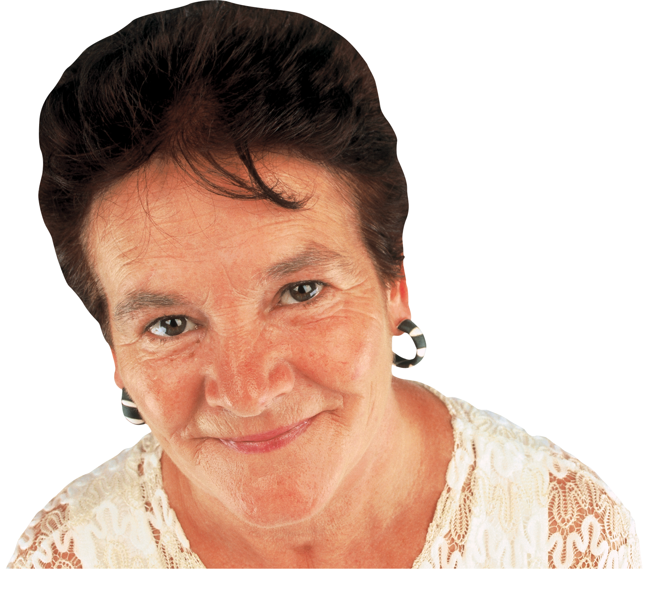
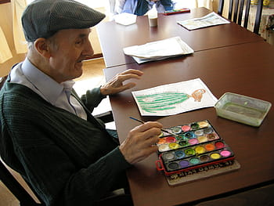
CAPTURA DE REQUISITOS
Participantes: Directores del proyecto, estudiante y psicóloga de la residencia de mayores SUACASA (San Sadurniño).
1ª captura de requisitos.
Definición de la finalidad del sistema.
Reconocimiento de personas, de objetos y del habla.
2ª captura de requisitos.
Sistema de monitorización de la vida diaria.
Detección del estado emocional.
3ª captura de requisitos.
Definición específica de las tareas según las Actividades de la Vida Diaria.
Definición específica de los protocolos de interacción humano-robot.
Notes:
… En estas que se muestran aquí.
En la primera captura obtuve una definición global del sistema a desarrollar por parte de mis directores, que sería un sistema SAR dirigido a la población anciana utilizando el robot NAO. Además se establecieron los sensores a utilizar en el reconocimiento de personas, de objetos y del habla.
En la segunda captura se entrevistó a la psicóloga de la residencia de mayores SUACASA, donde se definió que el sistema estaría enfocado para las personas mayores que viven solas en su casa y que mantienen un cierto grado de autonomía, y que monitorizaría la rutina diaria del usuario, apoyándose de la detección del estado de ánimo para comprobar de que cumple con dicha rutina.
Respecto a la tercera captura de requisitos, se volvió a reunirse con la psicóloga para "leer".

Slide 7
SARDAM
Sistema de monitorización de la rutina diaria de una persona.
Compuesto por un conjunto de tareas.
Sugerencia y supervisión de tareas en función del estado de ánimo del individuo.
Tareas para la correción del ánimo.
Notes:
Por lo tanto, el sistema final SARDAM es un sistema que se encarga de monitorizar la rutina diaria de una persona. Para ello consiste de un sistema de monitorización que ejecuta un conjunto de tareas en el orden establecido por un horario predefinido por el médico del usuario o la persona que esté a cargo de él. La ejecución de cada tarea depende del estado de ánimo detectado en ese momento, que dado el caso de que no se encuentre en el estado esperado se tratará de animar con una de las actividades definidas para esa función, denominadas como tareas correctora.
LEER

Slide 8
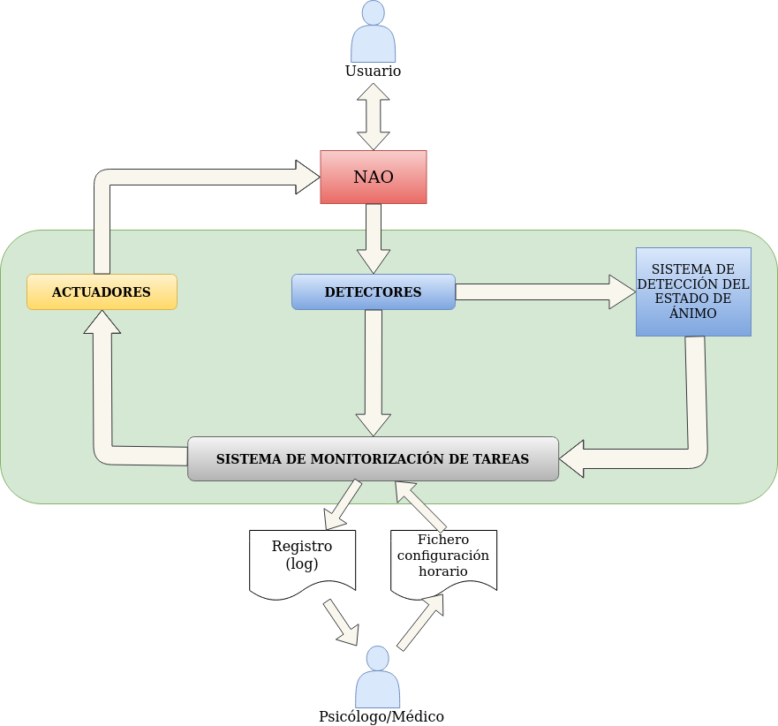
ARQUITECTURA DE SARDAM
Notes:
Esta es la arquitectura del sistema SARDAM. Como se puede ver, está compuesta por cinco bloques. Comenzando por la parte superior, el usuario y el robot interactúan entre ellos. La información que obtienen los sensores del robot es procesada por los detectores para dejarla disponible a los módulos de detección del estado de ánimo, que con ella calculará el estado emocional, y el sistema de monitorización de tareas, que enviará ciertas acciones a los actuadores dependiendo de ella.

Slide 9
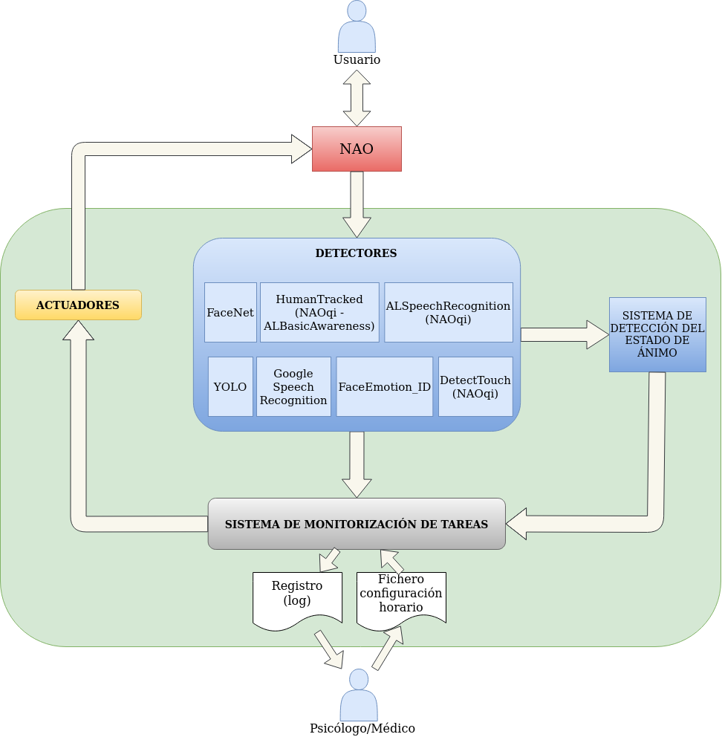
DETECTORES
ALSpeechRecognition.
HumanTracked.
DetectTouch.
FaceNet.
YOLO.
FaceEmotion_ID.
Google SpeechRecognition.
Notes:
Respecto a los detectores que se utilizaron en el proyecto son estes que se muestran aquí. El primero es un módulo de NAOqi. Los que están marcados en naranja son en los que se utilizó NAOqi para su construcción. En rojo se indican los sistemas de detección open source que se tuvieron que integrar en el proyecto, comentados previamente.

Slide 10
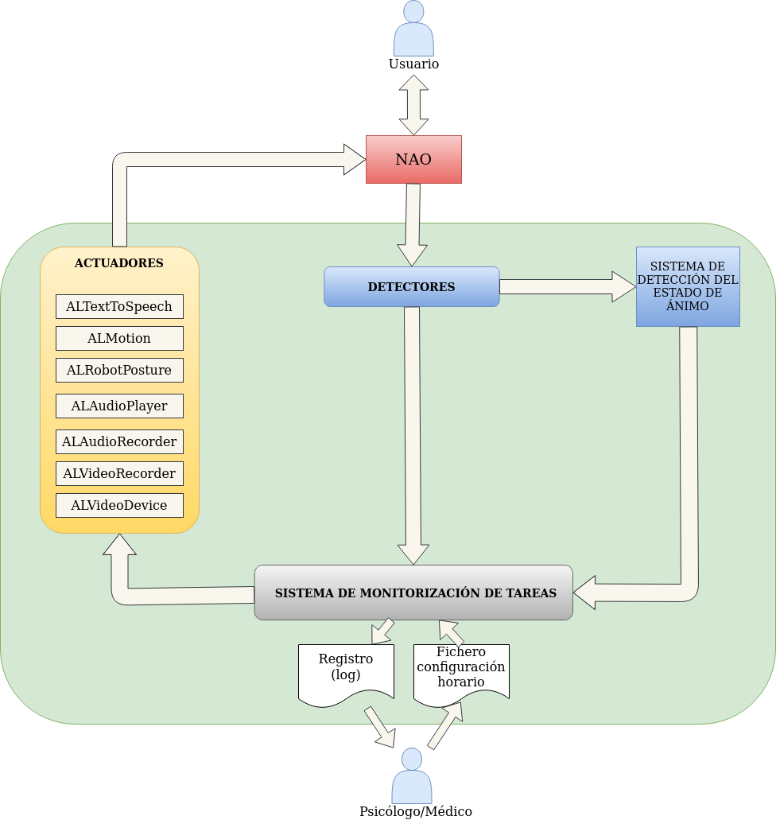
ACTUADORES
ALTextToSpeech.
ALMotion.
ALRobotPosture.
ALAudioPlayer.
ALAudioRecorder.
ALVideoRecorder.
ALVideoDevice.
Notes:
Respecto a los actuadores, los que se utilizaron todos son módulos de NAOqi, explicados en la memoria.

Slide 11
DETECCIÓN DEL ESTADO DE ÁNIMO
Notes:
Ahora voy a comentar sobre el sistema de detección del estado de ánimo.

Slide 12
DETECCIÓN DEL ESTADO DE ÁNIMO
Sistema híbrido de detección de emociones.
neutralidad19.57
tristeza 41.10
felicidad 9.33 …
Audio
Detectar emociones por el audio
Fusionar resultados
ESTADO DE ÁNIMO FINAL
Vídeo
Detectar emociones por el vídeo
neutralidad 15.33
tristeza 30.12
felicidad 9.50 …
Notes:
Este sistema se basa en detectar las emociones independientemente en vídeo y en audio, obteniendo las etiquetas con sus posibilidades, para después se fusionaría los resultados y obtener un estado de ánimo final. De esta manera se obtendría un resultado basado en dos sensores.

Slide 13
DETECCIÓN DEL ESTADO DE ÁNIMO
¡NO VÁLIDO!
Primera aproximación.
Detección en vídeos del rostro y en el tono de voz.
Tres esquemas de mezcla de las emociones detectadas en vídeo y en voz.
Segunda aproximación.
Detección en vídeos del rostro y en las palabras detectadas en el audio.
Esquema de mezcla basado en técnicas de aprendizaje automático.
Tercera aproximación.
Combinación de los resultados de los dos sistemas de detección realizando una media de las posibilidades de cada etiqueta.
¡NO VÁLIDO!
Notes:
Durante el desarrollo de este sistema se realizaron tres aproximaciones.
Para la primera aproximación se hizo la detección en vídeo probando con un número variable de frames, y detección por el tono de voz de un audio. Para combinarlos se utilizaron tres esquemas de mezcla de resultados basados en vídeo y voz. Pero no se consiguió reproducir los resultados y !!!!se descarta está opción. Destacar que se observó que el error provenía de la detección en audio.
Para la segunda aproximación se utilizó la misma detección en vídeo pero en audio se haría detección por palabras. En este caso el esquema de mezcla estaba basado en técnicas de aprendizaje automático.¡¡¡¡Pero también se descartó porque no se conseguía un resultado decente, esto debido principalmente a un conjunto de datos demasiado pequeño.
Respecto a la tercera aproximación se combinarían los dos sistemas realizando la media entre las etiquetas.

Slide 14
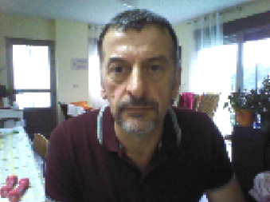
DETECCIÓN DEL ESTADO DE ÁNIMO
Sistema de detección del estado de ánimo por el rostro.
Animado
FaceEmotion_ID
Normal
Desanimado
Obtener las posibilidades de las emociones en cada frame
Calcular la media final (vídeo) por cada emoción
Agrupar emociones en 3 estados de ánimo
Vídeo
10 frames
neutralidad 29.57
tristeza 15.70
felicidad 9.33 …
neutralidad 29.60
tristeza 18.22
felicidad 9.36 …
Frame 1
ESTADOS DE ÁNIMO
VIDEO
neutralidad 30.33
tristeza 20.12
felicidad 9.50 …
Frame 2
...
Notes:
Respecto a la detección en vídeo final, primero se obtienen las etiquetas semánticas con sus posibilidades de cada uno de los 10 frames del vídeo extraídos.
Una vez obtenidos dichos resultados se calculará el resultado final de cada etiqueta/emoción respecto al vídeo entero realizando una media entre todos los frames. A continuación se agrupan las emociones en tres estados de ánimo, que son Animado, Normal y Desanimado, obteniendo los valores finales por cada estado de ánimo.

Slide 15
DETECCIÓN DEL ESTADO DE ÁNIMO
Sistema de detección del estado de ánimo por el habla.
total_animado
(total_estado / total_palabras) * 100
Google SpeechRecognition
ANIMADO
Calcular probabilidades por cada estado de ánimo
Detectar palabras audio
Clasificar palabras detectadas
total_normal
Audio
NORMAL
total_desanimado
DESANIMADO
Vocabulario para
Animado, Normal
Y Desanimado
total_palabras = total_animado + total_normal + total_desanimado
Notes:
Para la detección en el audio se extraerá todas las palabras que se encuentren en éste con Google SpeechRecognition y se clasificarán áquellas que pertenezcan a cualquiera de los tres vocabularios relacionados con cada estado de ánimo. Por lo que al finalizar la clasificación se obtiene el número total de las palabras encontradas para ANIMADO, otro para NORMAL y otro para DESANIMADO. A partir de estos valores se calcula el resultado final de cada estado de ánimo, dividiendo cada contador entre el número total de palabras clasificadas.

Slide 16
DETECCIÓN DEL ESTADO DE ÁNIMO
Sistema de detección del estado de ánimo por el habla.
Google SpeechRecognition
ANIMADO
ESTADOS DE ÁNIMO
AUDIO
Detectar palabras audio
Clasificar palabras detectadas
Audio
NORMAL
DESANIMADO
Notes:
Y así obteniendo los resultados para los tres estados de ánimo.

Slide 17
DETECCIÓN DEL ESTADO DE ÁNIMO
Combinación de los dos sistemas.
Animado 20.57
Normal 60.12
Desanimado 9.31
Resultados vídeo
Calcular la media por cada estado de ánimo
Convertir a 5 estados de ánimo
ESTADO DE ÁNIMO
FINAL
Muy animado
Animado
Normal
Desanimado
Resultados audio
Muy desanimado
Animado 25.00
Normal 75.00
Desanimado 0.00
SISTEMA FINAL
Notes:
Por lo tanto, una vez obtenidos los resultados de cada sistema por separado, se calcula la media de las posibilidades de cada etiqueta y se convierten a 5 estados de ánimo, para tener un sistema más robusto. De esta manera, si los valores obtenidos de Animado o Desanimado son muy extremos se considerarán como Muy animado y Muy desanimado.

Slide 18
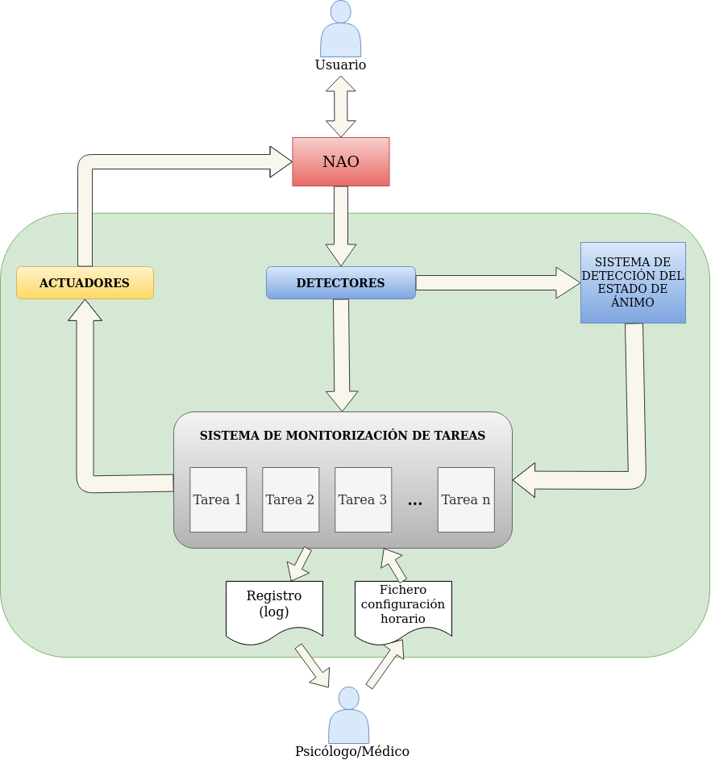
SISTEMA DE MONITORIZACIÓN
Notes:
A continuación voy a explicar en qué consiste el sistema de monitorización de tareas, que es el encargado de ejecutar el conjunto de tareas que ha sido establecido en el horario y de enviar órdenes a los actuadores para que las ejecuten.

Slide 19
SISTEMA DE MONITORIZACIÓN
Tarea == Actividades de la Vida Diaria.
Prioridad 1: Actividades Básicas.
Prioridad 2: Actividades Instrumentales.
Prioridad 3: Actividades Avanzadas.
Atributos de una tarea:
Prioridad.
Duración.
Conjunto de estados de ánimo permitidos.
Anormal.
Notes:
Las tareas d que están basadas en las actividades de la vida diaria. Estas actividades se clasifican en tres tipos: las básicas, que son las que representan las acciones más básicas de una rutina diaria; las instrumentales, que son las que requieren un esfuerzo cognitivo y físico más potente, como hacer una limpieza, o juegos cognitivos; y las avanzadas, que están relacionadas con ​el ocio y disfrute personal del individuo, como salir a pasear con sus amigos o ir a clases de pintura. A partir de esta clasificación se establecen las siguientes prioridades que puede tener una tarea, siendo 1 la más alta y 3 la más baja. Por lo tanto, los atributos de una tarea van a ser una de las dichas prioridades, su duración, el conjunto de estados de ánimo con los que se puede ejecutar la tarea y por último la variable booleana anormal, que indica si la tarea se ejecuta con detección del estado de ánimo o no.

Slide 20
SISTEMA DE MONITORIZACIÓN
Tareas prioridad 1
Levantarse.
Aseo personal.
Desayuno.
Comida mediodía.
Actividad de movilidad física.
Merienda.
Cena.
Acostarse.
Tareas prioridad 2
Limpieza básica de la casa.
Salir a hacer la compra.
Hacer la comida.
Limpiar la cocina.
Juego cognitivo.
Actividad de reminiscencia.
Llamar a un familiar o amigo/a.
Tomar la medicación.
Tareas prioridad 3
Salir al exterior.
Descanso y/o ocio.
Notes:
El conjunto de tareas que se implementó en el proyecto es este que se muestra aquí, clasificando en el nivel de prioridad de cada una. En total, son 18 tareas.

Slide 21
SISTEMA DE MONITORIZACIÓN
Ejemplo de una tarea: ACOSTARSE
Detectores | Actuadores | Acciones
HumanTracked Emotion | ALTextToSpeech ALAudioRecorder ALVideoRecorder | 1. Robot dice "Bien. Buenas noches, que descanses.". 2. Robot espera 20 segundos para que el usuario desaparezca de su vista. 3. Se comprueba si el usuario sigue en la habitación con el detector HumanTracked. 4. Se esperan 10 segundos y se vuelve a comprobar si hay alguien. 5. En los dos casos anteriores, si se encuentra el usuario el robot le dice que se vaya a dormir. 6. Se registra, al finalizar la tarea, la hora a la que el usuario se fue a dormir.
Prioridad = 1
Duración = 15
Estados permitidos = Muy animado-Animado-Normal
Notes:
Este es un ejemplo de los sensores, actuadores y acciones de una tarea, que es necesario tenerlo en cuenta a la hora de añadir una tarea. En este caso, para ACOSTARSE los detectores utilizados son HumanTracked y Emotion (que es el sistema de emociones.). Los actuadores son estos que se muestran aquí y las acciones son estas de aquí.
Los atributos de esta tarea, que se deberán de añadir en el horario, son prioridad 1, duración de 15 minutos y los estados aquí indicados.

Slide 22
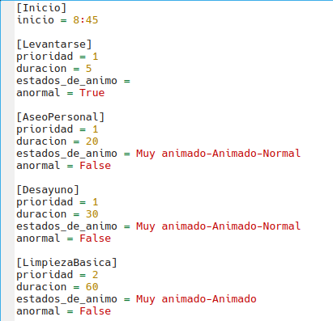
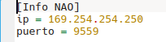
SISTEMA DE MONITORIZACIÓN
Antes de ejecutar el sistema
nao.cfg
FICHEROS DE CONFIGURACIÓN
horario.cfg
Notes:
Bien, pues todas estas tareas que comenté previamente se tienen que definir en un fichero de configuración llamado horario.cfg a la hora de ejecutar el sistema. Como se puede ver, al inicio de dicho fichero se establece cuál es la hora de inicio del sistema. A continuación se listan las tareas por orden de ejecución, y se definen los valores de sus atributos.

Slide 23
SISTEMA DE MONITORIZACIÓN
SISTEMA DE MONITORIZACIÓN DE TAREAS
SISTEMA DE DETECCIÓN DEL ESTADO DE ÁNIMO
HORARIO
Levantarse
Desayuno
...
Acostarse
Si hace tarea...
Si no hace tarea...
EJECUTAR ACCIONES TAREA
CONVENCER
Intentos>0
Intentos=0
PROPONER DESCANSO
TAREA CORRECTORA
Registro: monitorizacion.log
Libro de vida
Poner
música
Juego
cognitivo
Ejercicios de movilidad física
Notes:
El funcionamiento del sistema de monitorización es el siguiente.
-El sistema obtiene el horario del fichero de configuración y va ejecutando las tareas en el orden indicado y con los valores de los atributos definidos. Por cada tarea, si no son anormal, se detectará el estado de ánimo cada vez que se proponga con el sistema de detección del estado de animo. Si el estado detectado está entre los permitidos para esa tarea, entonces se ejecutarán las acciones. Si no lo tratará de convencer, y si no, si es posible por los intentos le intentará animar con una de las cuatro actividades definidas. Si finalmente el usuario está del ánimo esperado se ejecutarán las acciones; si no, se le propone descansar hasta la siguiente tarea.

Slide 24
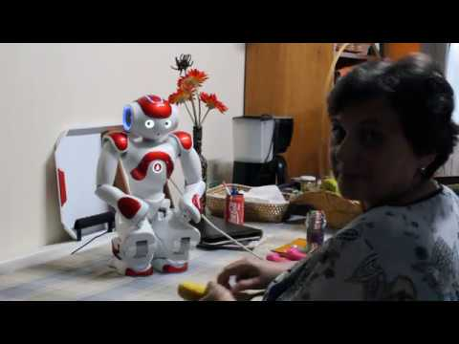
VÍDEO
Notes:
Destacar que las pruebas se tuvieron que hacer desde mi casa con la cámara que tenía disponible debido a las circunstancias.
Por lo que la calidad del vídeo es la que es, se grabó incluso con otra cámara ciertas actividades debido a que mi cámara no era capaz, etc.
Destacar que las condiciones no fueron las mejores debido a las circunstancias, que incluso el plan original era probarlo en el laboratorio o en el centro.

Slide 25
CONCLUSIONES
Se consiguió un sistema SAR que monitoriza la vida diaria de una persona de edad avanzada.
SARDAM es el punto de arranque de una línea con gran potencial basada en el uso de robots como elemento clave de interacción.
Trabajo futuro:
Mejorar el sistema de detección de emociones (2ª aprox.).
Replanificación del horario.
Mejorar y aumentar el conjunto de tareas y actividades.
Notes:
En conclusión, en este proyecto se desarrolló un sistema SAR que se encarga de monitorizar la vida diaria de una persona de edad avanzada, apoyándose de la detección del estado emocional para la sugerencia de tareas. Se consiguió cubrir todos los objetivos establecidos. Se puede decir que SARDAM es el punto de arranque de una línea con gran potencial basada en el uso de robots como clave de interacción.
Como trabajo futuro, se podría considerar el volver a tratar de hacer un modelo de aprendizaje para la detección del estado emocional. También sería bueno el implementar la replanificación del horario, de manera que se adapte a cada usuario y se puedan intercambiar o posponer tareas. Por último mejorar y aumentar el conjunto de tareas y actividades, como en juego cognitivo, implementando más juegos.

Slide 26
fin
¿Preguntas?
Notes:
Hasta aquí la presentación. Muchas gracias por vuestra atención.

